Slide 1
Кафедра менеджмента, ауд. 1532, т. 240-41-36
К.э.н., доцент Недолужко О.В.
Бизнес-планирование

Slide 2
План лекции
Сущность и функции бизнес-планирования.
Структура бизнес-плана.
План маркетинга.
Производственный план.
Финансовый план.
Оценка предпринимательских рисков.
Оценка эффективности бизнес-плана.
2

Slide 3
Сущность и функции бизнес-планирования
Бизнес-планирование - это разработка и корректировка плана, включающего предвидение, обоснование, конкретизацию и описание деятельности субъекта хозяйствования на ближайшую перспективу.
Бизнес-план, как правило, составляется на 3-5 лет.
По инвестиционным проектам конечным сроком является период их осуществления.
Различают внутренние и внешние бизнес-планы:
1 внутренние предназначены для обоснования внутрихозяйственных проектов;
2 внешние предназначены для привлечения внешних инвестиций.
3
Notes:
Содержанием бизнес-плана является проведение комплекса маркетинговых и технико-экономических исследований, направленных на совершенствование и развитие производства.
Срок: при этом на первый год основные показатели рассчитываются в помесячной разбивке, на второй в поквартальной. С третьего года уже можно ограничиться годовыми показателями.
1 не регламентируется ни по объему страниц, ни по структуре разделов. Базируясь на его основе, администрация предприятия принимает решение о том или ином направлении своего развития.
2 цель - убедить инвесторов в выгодности вложения средств в предложенный проект.

Slide 4
Сущность и функции бизнес-планирования
Бизнес-планы выполняют следующие функции:
а) определяют цель бизнеса, а также стратегию и тактику ее достижения;
б) позволяют определить возможности развития нового направления деятельности;
в) позволяют привлечь потенциальных партнеров-инвесторов и дополнительные кредитные ресурсы;
г) определяют состав маркетинговых мероприятий по изучению рынка, рекламы, стимулированию продаж, ценообразованию и т.д.;
д) дают возможность контролировать процесс развития производства и выполнения намеченного;
е) определяют основные направления реструктуризации сельхозпредприятий при изменении формы собственности.
4
Notes:
Таким образом, бизнес-планирование - это точное предвидение и поэтапное программирование на перспективу хода производственного процесса. В бизнес-планах предприятий с одной стороны содержится плановое задание на перспективу каждому производственному подразделению, а с другой - поручения для их руководителей об управленческих решениях, способствующих достижению поставленной цели.

Slide 5
Сущность и функции бизнес-планирования
Таблица 1 – Основные задачи бизнес-планирования
№№ п.п. | Задачи | Ответственные исполнители
1. | Проектирование перспектив развития по датам исполнения | Руководители предприятия, планово-экономическая служба, главные специалисты
2. | Организация исполнения намеченной программы | Главные специалисты, руководители всех структурных внутрихозяйственных подразделений
3. | Контроль за ходом исполнения намеченной программы | Руководители предприятия, главные специалисты
5
Notes:
Требования к бизнес-планам:
1) доказать возможность практической реализации намеченного;
2) обосновать влияние неблагоприятных факторов и возможные пути их снижения;
3) оценить прибыльность реализуемой программы;
4) обосновать объем и условия привлечения необходимых финансовых инвестиций;
5) обеспечить четкое поэтапное исполнение намеченного.

Slide 6
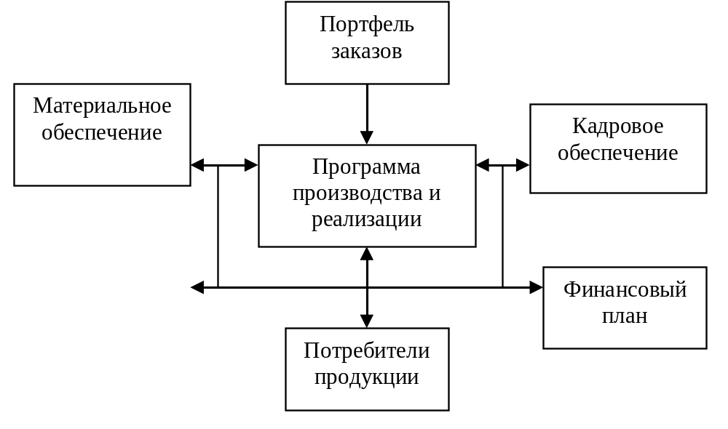
Сущность и функции бизнес-планирования
Рисунок 1 – Схема формирования бизнес-плана
6
Notes:
Перед разработкой бизнес-планов готовится необходимая ин-формация о наличии и структуре основных производственных средств, кадровом обеспечении, финансах, наличии и потребности в оборотных средствах и т.д. Затем начинается подготовка проекта отдельных частей бизнес-плана. Сюда входят программы производства и реализации продукции, материального обеспечения, вложения инвестиций, по труду и зарплате и др. При этом про-грамма производства и реализации продукции является основой всего бизнес-плана.

Slide 7
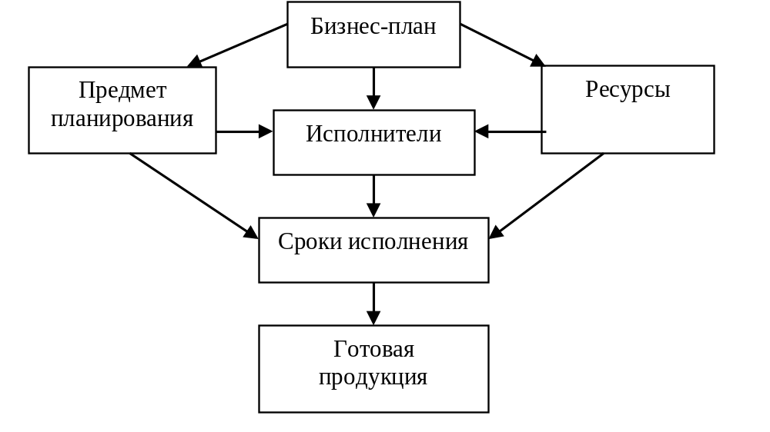
Сущность и функции бизнес-планирования
Рисунок 2 – Процедура исполнения бизнес-плана
7
Notes:
На первом этапе бизнес-планирования формулируется конечная цель, определяется, какую производить продукцию, в каком ассортименте и количестве. Далее проводится комплекс маркетинговых исследований. Их суть заключается в оценке конкурентов, характеристике рынка сбыта произведенной продукции, определении путей проникновения на него и удержания завоеванных позиций. Кроме того, дается характеристика возможных потребителей, их место нахождения, а также определяются пути повышения конкурентоспособности продукции. Затем на этой основе определяются подходы к материальному и кадровому обеспечению, а также привлечению необходимых инвестиций для реализации предлагаемого проекта. После разработки всех структурных частей бизнес-плана следует провести их взаимную корректировку и сбалансированность по ресурсам, исполнителям и срокам.

Slide 8
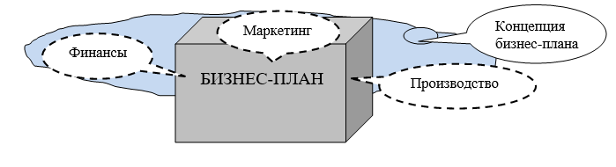
Структура бизнес-плана
Рисунок 3 – Обязательные разделы бизнес-плана
8
Notes:
С точки зрения законодательства Российской Федерации ни объем, ни содержание бизнес-планов не ограничиваются. Данное условие распространяется только на бизнес-планы, предназначенные для внешних пользователей. Однако стоит помнить, что бизнес-план по-прежнему представляет собой максимально функциональное описание того, как идея может быть реализована. А это означает, что в обязательном порядке каждый бизнес-план должен содержать следующие блоки (рис. 3).

Slide 9
Структура бизнес-плана
Стандарт, введенный в действие Европейским Банком по реконструкции и развития. Бизнес-план, составленный в формате ЕБРР, имеет следующую структуру:
1 Титульный лист
2 Соглашение о конфиденциальности
3 Резюме
4 Описание предприятия
5 Описание проекта
6 Финансовый блок
7 Приложения
9
Notes:
4 включая информацию о финансовом состоянии и кредитной истории
5 источники финансирование, описание идеи, описание рынка, описание производственного процесса и взаимоотношений проекта с окружающей средой, SWOT
6 графики поступлений и выплат, риски, информация о поручителях и заложенных ресурсах, необходимое оборудование и перечень процессов, которые будут задействованы после получения финансирования
В отличие от, например, стандарта UNIDO, ЕБРР гораздо больше внимания уделяет финансовым характеристикам проекта, однако структура остальных информационных блоков несколько менее формализована.
Использовать данный стандарт, разумеется, могут все, но лучше это делать лицам, уже имеющим опыт в бизнес-планировании и в составлении бизнес-планов.

Slide 10
Структура бизнес-плана
Бизнес-план, оформляющийся в соответствии со стандартом BFM, должен включать в себя следующие разделы:
1 Титульный лист
2 Меморандум о конфиденциальности
3 Резюме бизнес-плана
4 Сведения общего характера (информация о предприятии, проекте)
5 Маркетинговый план
6 Организационный план
7 Инвестиционный план
8 Производственный план
9 Финансовый план
10 Риски
11 Приложения
10
Notes:
5 анализ микро и макро-среды, маркетинговые расходы, анализ конкурентов и т.д.
7 календарные графики выплат по проекту, диаграммы Ганта и т.д.
9 отчет о финансовых результатах, отчет о движении денежных средств, финансовые показатели проекта и т.д.
Данный формат, является «основательным» и подразумевает задействование широкого спектра различных аналитических инструментов, начиная от относительно широко распространенных, таких как SWOT, PEST или BKG матрицы и заканчивая составлением и анализом цепей создания стоимости (valuechain).
Стандарт BFM требует не простого желания и наличия опыта в написании бизнес-планов, но скорее наличия серьезного уровня компетенций в каждой из описанных областей, помноженного на нахождение составителя бизнес-плана в «бизнес-мейнстриме».

Slide 11
Структура бизнес-плана
Стандарт KPMG требует включения в бизнес-план следующих разделов:
1 Резюме
2 Описание продукта или услуги
3 Анализ рынка и отрасли
4 Описание целевых рынков
5 Маркетинговый план (описание стратегии продвижения, прогноз продаж, используемые средства)
6 Описание структуры и управления
7 Финансовый анализ проекта
11
Notes:
Такой анализ должен позволить прогнозировать изменение возможных финансовых результатов исходя их реальных условий хозяйственной деятельности в планируемом периоде.
Источники информации: баланс, отчет о финансовых результатах, приложение к балансу, данные текущего учета.

Slide 12
Структура бизнес-плана
Резюме - это рекламная часть бизнес-плана. Оно должно содержать доказательства преимуществ и выгодности выполнения бизнес-плана, чтобы вызвать к нему интерес. Резюме выступают по сути кратким изложением бизнес-плана, то есть сжатым бизнес-планом в бизнес-плане.
Резюме содержит три основных блока:
1) общая характеристика организации;
2) философия бизнеса;
3) экономические параметры проекта.
12
Notes:
Писать резюме следует после того, как будет разработан полный бизнес-план. Главное назначение резюме - вызвать интерес и убедить потенциального инвестора еще до прочтения основной части бизнес-плана в правильности обоснованной в нем стратегии бизнеса.
основная задача данного раздела состоит в том, чтобы в краткой удобной форме довести основную информацию до сведения потенциальных партнеров по бизнесу, так как от этого во многом будет зависеть их интерес к данному проекту. Иначе говоря, резюме - это раздел, в котором в сжатой форме дается краткий обзор бизнес-плана и его основная цель. В связи с этим данный раздел может быть написан только после завершения всей работы по бизнес-планированию, но помещается он обычно в начале бизнес-плана. Делается это потому, что резюме - это часть плана, с которой знакомятся в первую очередь, и которая представляет собой так называемую «визитную карточку» проекта.

Slide 13
Структура бизнес-плана
1 Общая характеристика организации
Визитная карточка предприятия содержит информацию, в которой необходимо охарактеризовать создаваемое предприятие, определять его правовой статус, сферу деятельности, объем выпуска основной продукции, структуру капитала, количество работающих и др.
2 Философия бизнеса
Может выключать в себя видение или миссию организации.
3 Экономические параметры проекта – содержит в сжатом виде основные показатели, по которым можно сделать вывод об эффективности реализуемого проекта.
13
Notes:
1 Визитная карточка формируется из таких положений как полное наименование предприятия; адрес, телефон, факс; отрасль деятельности; дата создания, расширения или открытия нового направления деятельности; где и кем зарегистрировано предприятие; годовой объем выпуска основной продукции (предоставления услуг); структура капитала; основной банк и счета; количество работников, в том числе вновь привлекаемых; сведения о руководстве предприятия: фамилия, имя, отчество руководителя предприятия и телефоны; основные менеджеры с указанием их квалификации; организационная структура предприятия с указанием основных организационно- производственных и управленческих подразделений.
3 Они включают в себя срок окупаемости, чистый дисконтированный доход, внутреннюю норму рентабельности, индекс доходности, различные показатели рентабельности – активов, продаж, собственного капитала, показатели платежеспособности, ликвидности.

Slide 14
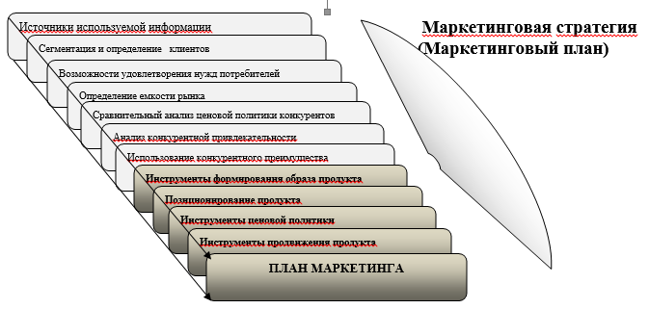
План маркетинга
План маркетинга
Маркетинговая стратегия – представляет собой фундаментальный процесс долго-срочной успешной реализации бизнес-плана, т.к. охватывает полностью всю аналитическую информацию о состоянии и перспективах рынка.
Рисунок 4 - Схема содержания раздела
«Маркетинговая стратегия»
14
Notes:
С одной стороны, на данном этапе необходимо, установить, на основе каких источников информации анализировался рынок и где данные источники искать, с другой стороны, показывает эксперту, анализирующему бизнес-план, насколько глубоко проведен анализ рынка.

Slide 15
План маркетинга
Источники используемой информации
1 анализ вторичной информации - изучение
всевозможных документов;
2 определение мотивации и характера поведения потребителей – проводится путем специальных обследований: интервью, собеседований, анкетирования. В качестве опрашиваемых респондентов выступают покупатели товара.
Мотивация покупок продукции производственно-технического назначения рациональна и в существенно меньшей степени эмоциональна по сравнению с мотивацией покупок потребительских товаров.
15
Notes:
1 Такая информация достаточно дешева и доступна, но может оказаться неполной, недостаточно детализированной и недостаточно оперативной.
2 Спрос на продукцию производственно-технического назначения является производным от спроса на конечные потребительские товары, при изготовлении которых она используется.
Технические специалисты, как правило, не имеют экономического образования, не знакомы со спецификой маркетинга продукции производственно-технического назначения, поэтому часто неправомерно расценивают выпускаемую продукцию как конкурентоспособную.

Slide 16
План маркетинга
Основные характеристики, оцениваемые при анализе рынка:
- емкость рынка в физическом и денежном выражении;
- емкость отдельных рыночных сегментов;
- доля организации на рынке и в отдельных рыночных сегментах;
- тенденция рынка и его сегментов — рост, стагнация, спад;
- среднее потребление на душу населения, семью, клиента;
- уровень насыщения рынка;
- степень оснащенности семьи или организации товарами;
- средний срок службы товаров;
- доля продаж, обусловленная спросом на замену;
- товары-заменители, выполняющие ту же функцию;
- сезонность структуры продаж;
- нововведения, которые могут изменить отношение к товару.
16
Notes:
Возможности организации оцениваются на предмет соответствия запросов рынка внутренним возможностям организации: анализ производственных мощностей; оценка материально-технической базы, вклада каждого вида продукции в прибыльность работы организации, оценка технического уровня товаров; учет товарного ассортимента и издержек, оценка научно-технического и кадрового потенциала организации.

Slide 17
План маркетинга
Принципы формирования и использования информации:
1 актуальность информации;
2 достоверность данных;
3 релевантность данных;
4 полнота отображения;
5 целенаправленность данных;
6 информационное единство.
17
Notes:
1 реальное отражение в каждый момент времени состояния маркетинговой среды;
2 основана на точном воспроизведении объективного состояния и развития производства, рынка и макросреды. Важными средствами борьбы против дезинформации является множественность источников и анализ полученных сведений на непротиворечивость;
3 позволяет получить информацию в точном соответствии с сформулированными требованиями, избегая работы с ненужными данными;
4 необходима для объективного учета всех факторов, формирующих либо оказывающих влияние на состояние и развитие маркетинговой среды;
5 ориентация данных на конкретные цели и задачи в области производства и реализации продукции на внутреннем и внешнем рынках;
6 требует разработки такой системы показателей, при которой исключались бы возможность противоречия в выводах и несогласованность первичных и производных данных.

Slide 18
План маркетинга
Источники первичных данных:
1 источники общей маркетинговой информации - периодические издания и реклама, телевидение и радио, а также выставки, ярмарки, конференции, презентации, совещания; выступления государственных и политических деятелей; законодательство;
2 Источники узкопрофильной маркетинговой информации (каналы избирательного воздействия):
- публикуемые бухгалтерские и финансовые отчеты организаций;
- отчеты руководителей организаций на собраниях акционеров;
- узкоспециализированные производственные издания;
- фирменные продажи с демонстрацией параметров товаров;
- экономические сведения, распространяемые специализированными фирмами;
- коммерческие базы и банки данных.
18
Notes:
1 Сравнение информации, полученной из разных источников, может иметь большую ценность.
К источникам общей маркетинговой информации можно отнести также: статистические ежегодники; статистические отчеты предприятий; сообщения союзов предпринимателей; информацию отраслей; сообщения бирж; информацию банков; юбилейные сборники; судебные решения и др.
2 К этой же группе источников относятся каналы личной коммуникации: разъяснительно пропагандистские (контакты с целевой группой потребителей); экспертно-оценочные (оценка продуктов экспертами).

Slide 19
План маркетинга
Источники первичных данных (продолжение):
3 источники, формируемые в результате проведения специальных маркетинговых исследований (цель — сбор дополнительной информации);
Совокупность информации, необходимой для выполнения
маркетинговых исследований:
1) система внутренней информации;
2) система внешней информации;
3) система информации маркетинговых исследований.
19
Notes:
3 В качестве методов используются наблюдение (фиксируются все факты, относящиеся к исследуемому объекту), опрос (выявляются предпочтения), эксперимент (создаются условия для проверки, близкие к реальным). Перед обработкой первичную информацию необходимо классифицировать, кодировать, унифицировать. Один из путей снижения издержек — использование услуг специализированных фирм в области маркетинговых исследований и сбора маркетинговой информации.
1) совокупность данных, получаемых в организации: данные бухгалтерской и статистической отчетности; оперативная производственная и научно-техническая информация;
2) сведения о состоянии внешней среды организации, рынка и его инфраструктуры, поведении покупателей и поставщиков, действиях конкурентов, мерах государственного регулирования;
3) данные, получаемые в результате ведения конкретной маркетинговой деятельности: данные анализа параметров рынка и его освоения конкурентами; сведения об уровне деловой активности партнеров, политике цен и способов продвижения товаров на рынок, реакции на новые товары; данные кратко- и долгосрочных прогнозов объемов реализации товаров.

Slide 20
План маркетинга
Сегментация и определение перспективных групп клиентов
Таблица 2 – Оценка конкурентоспособности продукта
Критерии | Конкурирующие продукты
 | Мой продукт | 2 | 3 | 4 | 5
1. Обязательные требования стандартов:
- безвредность для здоровья
- безопасность для имущества граждан
2. Рекомендательные требования стандартов:
- вкус
- калорийность
- повышенная биологическая ценность
- удобство упаковки
- простота эксплуатации
- дизайн
- новизна модели
- расширение количества и качества предоставляемых услуг
и т.д.
Итого баллов
Цена за однотипный продукт
Соотношение качество / цена
20
Notes:
Сама форма таблицы прикладывается к бизнес-плану как результат исследования, но в разделе должен быть сделан важнейший вывод: какие из потенциальных групп клиентов становятся целевыми группами фирмы. Вся оперативная маркетинговая работа строится на обобщении данных о выбранных целевых группах клиентов (места типичных покупок, предпочтительные источники информации, доверие рекламе, чужой точке зрения и т.д.).

Slide 21
План маркетинга
Маркетинговая стратегия (продолжение):
3 Возможности удовлетворения основных и сопутствующих нужд потребителей;
4 Определение емкости рынка по каждой целевой группе.
5 сравнительный анализ ценовой политики прямых и косвенных конкурентов;
6 анализ конкурентной привлекательности;
7 использование конкурентного преимущества;
8 инструменты формирования образа продукта;
9 позиционирование продукта;
21
Notes:
3 позволяет проанализировать нужды клиента, независимо от того, возможно ли удовлетворить их в настоящий момент. Необходимо определить те потребности, которые нельзя удовлетворить сейчас. Это помогает выявить возможности для расширения бизнеса или для кооперации с другими фирмами, если вы стремитесь к комплексному обслуживанию;
4 позволяет прогнозировать, на какой объем продаж можно претендовать в рамках каждой целевой группы потребителей;
5 необходимо провести сравнительный анализ цен на несколько самых типичных продуктов среди конкурирующих фирм. Форма размещается в приложении, а в тексте бизнес-плана делается вывод о том, к какой ценовой группе обобщенно относится фирма;
6 необходимо провести детальный анализ преимуществ и недостатков предприятия по сравнению с 2-3 основными конкурентами. Важно правильно и максимально полно определить критерии, по которым будет проводиться оценка;
7 преимущества, которыми обладает предприятие, цель - выявить то, что необходимо сделать и какие затраты потребуются, чтобы подчеркнуть каждое из них.

Slide 22
План маркетинга
Инструменты формирования образа продукта:
1) Упаковка;
2) Сервис;
3) Фасовка.
Позиционирование продукта:
1) как элитный товар;
2) как товар массового спроса;
3) как товар для узкой аудитории.
22
Notes:
Опишите кратко, будете ли Вы использовать упаковку для товара. Какого типа необходима упаковка? Какие преимущества Вам это обеспечивает?
Будете ли Вы осуществлять предпродажное и послепродажное обслуживание своего товара: настройка, доставка, установка? Предлагают ли аналогичные сервисные услуги конкуренты?
Правильная фасовка товара может обеспечить существенное конкурентное преимущество. Охарактеризуйте кратко, чем Вы руководствовались при определении веса упаковки товара.
Позиционирование продукта:
1) Завышенная цена. Имиджевая реклама. Отсутствие больших скидок. Клубные продажи;
2) Конкурентоспособная цена. Комплексная реклама, подчеркивающая ценовые приоритеты. Скидки от объема;
3) Данная стратегия рекомендуется для продвижения на рынок специфических товаров с ограниченным объемом спроса. Цена, сопоставимая с конкурентами. Реклама через специальные источники информации. Клубные продажи. Заказ по каталогу.

Slide 23
План маркетинга
10 Инструменты продвижения продукта:
1) формирование спроса и стимулирование сбыта;
2) стимулирование посредника.
11 План маркетинга
Таблица – План реализации продукции
Показатели | Первый год, месяцы |  |  |  | Итог за год | Второй год, кв. |  |  |  | Итог за 2-й год | Третий год
Прогноз продаж | 01 | 02 | ... | 12
1-я ассортиментная группа
2-я ассортиментная группа
..................................
n-я ассортиментная группа
23
Notes:
Укажите какие рекламные акции Вы планируете, какими рекламными средствами будете пользоваться, какие каналы распространения информации о себе Вы предполагаете для разных целевых групп (газеты, журналы, TV, листовки, радио и т.д.);
Есть ли у Вас программа стимулирования торговых посредников? Каковы ее условия?
План содержит в себе прогноз реализации Вашей продукции в сумме и по укрупненным ассортиментным группам, а также все оперативные маркетинговые мероприятия с указанием их стоимости. План позволяет увидеть, на каком этапе возникает потребность в затратах по каждому маркетинговому мероприятию. В процессе дальнейшей разработки бизнес-плана нагрузка в плане по маркетингу может усиливаться или сокращаться в зависимости от того, смогут ли прогнозируемые денежные поступления обеспечить маркетинговую программу.

Slide 24
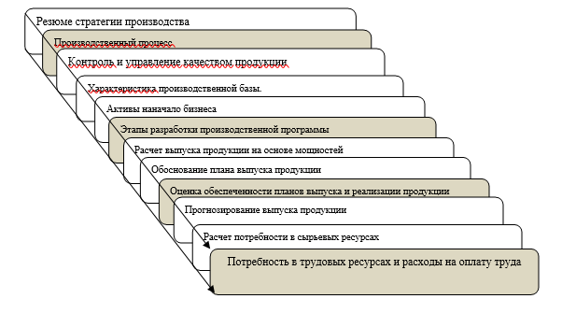
Производственный план
Производственный план – часть бизнес-плана, в которой дается резюме стратегии развития предпринимательской деятельности на основе перспективной производственной программы предприятия.
Рисунок - Схема содержания раздела
«Стратегия производства продукции»
24
Notes:
План производства важен тем, что позволяет оценить степень реалистичности бизнес-плана, но его разрабатывают только те организации, которые занимаются или предполагают заниматься производством. Для организации, оказывающей услуги, потребность в долгосрочных активах, оборотных средствах и прогноз затрат определяются в разделе «Финансовый план» бизнес-плана.

Slide 25
Производственный план
1 Разработка стратегии производства продукции предполагает обоснование производственной программы на три и более лет с распределением на первый год по месяцам, второй год - по кварталам, на другие годы расчеты ведутся в целом по годам.
2 Контроль и управление качеством продукции:
1) характеристика различных видов контроля качества;
2) сертификация и управление качеством продукции.
Вопросы:
- кто ответственен за проведение контроля качества?
- каким образом осуществляется окончательный контроль качества (указать методы, стадии)?
- какие шаги предпринимаются для контроля качества на различных этапах производства?
- каким образом будут учитываться замечания покупателей о качестве продукции /услуг?
25
Notes:
1 Производственная программа должна быть увязана с производственными мощностями, планами реализации и ресурсным обеспечением, что позволит четко определить цепочку шагов в развитии Вашего бизнеса.
Описывается производственный процесс, его преимущества по сравнению с другими производствами этой отрасли деятельности. Излагается технология производства продукции и предоставления услуг, необходимо предложить пути совершенствования технологии производства.
1) контроль сырьевых ресурсов, технологический (пооперационный) контроль и выходной контроль готовой продукции. Демонстрируется цель и значение каждого вида контроля, и какие документы будут использованы при контроле.

Slide 26
Производственный план
3 Характеристика производственной базы
Таблица – Характеристика производственных мощностей
Вид оборудования | Время работы в смену, чел. | Тип (марка) или условное наименование | Произ-водитель-ность (мощность) | Потреб-ляемая мощ-ность, квт/ч. | Раз-меры, м*м | Количество обслуживающего персонала, чел. | Цена, руб.
1 | 2 | 3 | 4 | 5 | 6 | 7 | 8
Производственное оборудование Цех 1 1. Станок 2. Машина и т.д. Цех 2 и т.д. Оборудование вспомогательных служб Оборудование 1 и т.д. Складское оборудование для хранения сырья и заготовки продукции и т. д.
Итого
26
Notes:
Необходимо охарактеризовать производственные помещения, оборудование, дайте схему их размещения и определение путей обновления. Указать, где и на каких условиях будут получены помещения и оборудование. Определить потребности в разработке и приобретении технической и технологической документации, ноу-хау и др. Необходимо описать пропускную способность оборудования и производственных площадей.

Slide 27
Производственный план
4 Активы на начало бизнеса
Таблица – Характеристика производственных мощностей
№ п/п | Виды активов | Стоимость, руб. | Источник инвестирования
1 | Производственное оборудование в том числе оборудование 1 ... оборудование n
2 | Малоценные и быстроизнашивающиеся предметы в том числе инструменты ... предмет n
3 | Офисное оборудование и мебель в том числе компьютер ... оборудование n
4 | Транспорт (автомобиль, мотороллер и т.д.)
 | Итого активов
27
Notes:
Дается обоснование необходимых активов на начало осуществления бизнеса.

Slide 28
Производственный план
5 Этапы разработки производственной программы:
1) расчет выпуска продукции на основе производственных мощностей;
2) обоснование плана выпуска продукции с учетом возможностей реализации;
3) оценка обеспеченности планов выпуска и реализации продукции производственными мощностями;
4) разработка прогнозов выпуска продукции на основе анализа производственных мощностей и объемов реализации;
5) обоснование потребности в ресурсах и источниках ее обеспечения.
6 Расчет выпуска продукции на основе производственных мощностей.
28
Notes:
Дается обоснование необходимых активов на начало осуществления бизнеса.
6 строится на учете полной загрузки вводимого (имеющегося) оборудования и технологических особенностей производственного процесса. Он предполагает определение объемов выпуска продукции при максимальной загрузке производственных мощностей.

Slide 29
Производственный план
Таблица - Максимальный объем выпуска продукции
7 Обоснование плана выпуска продукции с учетом возможностей реализации - предполагает учет обоснованных маркетингом планов реализации, необходимости создания запасов готовой продукции и обеспечения собственного потребления.
Таблица - Расчет перспективного плана выпуска продукции
Наименование | Годы
продукции | первый | второй | .........
Продукция 1
Продукция 2
......................
Продукция n
Итого
Плановый период | План реализации | Запасы на начало периода | Запасы на конец периода | Собственное потребление | План выпуска (2-3+4+5)
1 | 2 | 3 | 4 | 5 | 6
Первый год, тыс. руб.
Второй год, тыс. руб.
Темп роста, % к первому году
Третий год, тыс. руб.
Темп роста, % ко второму году
29
Notes:
Расчет может производиться в натуральном и стоимостном выражении.
Максимальный объем выпуска продукции должен использоваться разработчиком бизнес-плана при обосновании стратегии выпуска продукции, установлении режимов работы предприятия, а также при обосновании резервов производственных мощностей и разработке стратегии их наращивания с целью обеспечения намеченных темпов увеличения реализации продукции.

Slide 30
Производственный план
7 Оценка обеспеченности планов выпуска и реализации продукции производственными мощностями
8 Прогнозирование выпуска продукции
Плановый период | Выпуск продукции, натур. ед. |  | Уровень загрузки производственных
 | максимальный | плановый | мощностей, % (3: 2 х 100)
1 | 2 | 3 | 4
Первый год
Второй год
Третий год
Вид продукции, | Первый год |  | Второй год |  | Третий год
работ, услуг | натур. ед.. | тыс. руб. | натур.ед | тыс.руб. | натур.ед | тыс.руб.
Продукция 1
Продукция 2.
......................
Продукция n
Итого
Темп роста, % к предыдущему году
Темп роста, % к первому году
30
Notes:
7 При такой оценке необходимо использовать плановые и максимальные показатели загрузки производственных мощностей. Полученные коэффициенты загрузки производственных мощностей являются базой корректировки и принятия окончательного решения о плановых объемах выпуска продукции.
8 При прогнозировании выпуска продукции необходимо использовать результаты анализа эффективности использования производственных мощностей и рыночных ограничений реализации продукции. По результатам расчетов необходимо сделать вывод о перспективах развития бизнеса.

Slide 31
Производственный план
9 Расчет потребности в сырьевых ресурсах
Таблица - Расчет потребности в сырьевых ресурсах на производственную программу
После определения потребности в сырьевых ресурсах необходимо охарактеризовать источники их получения, способы закупки, транспортировки и оплаты, а также обосновать запасы для поддержания непрерывной деятельности.
Наименование | Первый год |  |  | Второй год |  |  | Третий год
ресурса | количество, натур. ед. | цена, руб.. | Сумма руб. | количество, натур.ед | цена, руб. | сумма, руб. | Количе- ство, натур.ед. | цена, руб. | сумма, руб.
Ресурс 1
Ресурс 2
...............
Ресурс n
Итого
31
Notes:
На основе прогноза выпуска продукции в натуральных показателях необходимо рассчитать потребность в сырье, материалах, полуфабрикатах, комплектующих изделиях, топливе и энергии для технологических целей. Вначале определяется эта потребность в натуральных показателях, а затем с помощью цен рассчитывается в стоимостном выражении. Прогнозируемая потребность в сырьевых ресурсах используется при расчетах затрат и потребности в финансовых средствах.
В этом разделе бизнес-плана следует также дать характеристику сырьевой и топливно-энергетической базы. Особое внимание следует уделить описанию организации закупки, транспортировки и формирования запасов сырья и материалов.

Slide 32
Производственный план
10 обоснование потребности в основных производственных рабочих - необходимо исходить из трудоемкости производственной программы, принятой на определенный период, и продолжительности рабочего (полезного) времени одного работника за тот же период.
Таблица - Обоснование численности и расходов на оплату труда
Должность | Количество, чел. | Ставка (оклад), руб. | Надбавка, руб. | Итого в месяц, руб. | Итого в год, руб.
Руководители: президент главный инженер главный бухгалтер ......................
Итого руководителей Специалисты: бухгалтер технолог ................ Итого специалистов Технические исполнители Кассир Секретарь
Всего АУП Рабочие Рабочий 6 разряда .............................. Итого рабочие Всего работников
32
Notes:
10 численность вспомогательного, обслуживающего и административно- управленческого персонала устанавливается на основе производственной необходимости и целесообразности.
Необходимо описать систему вознаграждений, охарактеризовать формы и системы оплаты труда, планируемые к внедрению предприятием, выделив порядок премирования и применения штрафных санкций за нарушение дисциплины исполнения. Каждому работнику установите месячную тарифную ставку или оклад. Рабочим-сдельщикам определяются тарифные расценки, исходя из тарифной ставки и норм выработки.

Slide 33
Производственный план
Фонд оплаты труда необходимо разделить на постоянные и переменные расходы по оплате труда, которые будут использованы при расчете издержек для целей обоснования объемов безубыточной деятельности предприятия.
Таблица - Распределение заработной платы на постоянную и переменную
Персонал | Количество, чел. | Месячная ставка (оклад), руб. | Заработная плата за год, руб.
Постоянная заработна яплата
Руководители
Специалисты и служащие
Прочие работники
Переменная заработная плата
Основные рабочие, в том числе квалифицированные неквалифицированные
Вспомогательные рабочие и обслуживающий персонал
33
Notes:
Дается обоснование необходимых активов на начало осуществления бизнеса.
6 строится на учете полной загрузки вводимого (имеющегося) оборудования и технологических особенностей производственного процесса. Он предполагает определение объемов выпуска продукции при максимальной загрузке производственных мощностей.

Slide 34
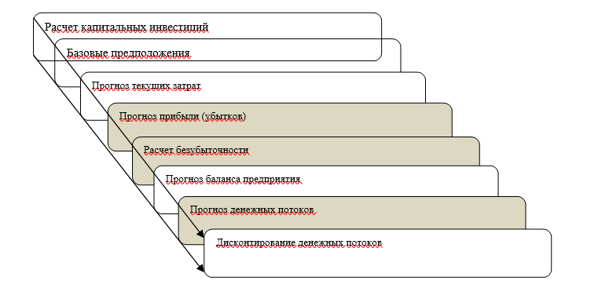
Финансовый план
Финансовый план - разрабатывается по результатам прогнозных данных других разделов бизнес-плана. Из этого раздела инвестор должен узнать о прибыли, на которую он может рассчитывать, а кредитор - о способности заемщика обслужить долг.
Рисунок - Схема содержания раздела «Финансовый план»
34
Notes:
Финансовый план должен базироваться на определенных финансовых закономерностях, соответствовать целям и задачам, сформулированным в предыдущих разделах бизнес-плана, и подтвердить реальность ваших планов цифрами.
Структура финансового плана определяется финансовыми целями и стратегией предпринимательской деятельности.

Slide 35
Финансовый план
Начальным этапом финансового планирования является расчет капитальных инвестиций на осуществление бизнес-проекта.
Таблица – Расчет потребности в инвестициях по проекту
№ п/п | Направление инвестирования | Сумма, тыс. руб. | %, к итогу
1 | Строительно-монтажныеработы
2 | Покупная стоимость оборудования
3 | Расходы на транспортировку, монтаж и запуск в эксплуатацию оборудования
4 | Дополнительные капитальные затраты, связанные с подготовкой помещений к монтажу оборудования
5 | Нематериальные активы
6 | Итого долгосрочные инвестиции (1+2+3+4+5)
7 | Краткосрочные активы
8 | Всего инвестиций (5+6)
35

Slide 36
Финансовый план
После определения потребности в инвестициях необходимо обосновать источники ее покрытия.
Таблица – Структура освоения инвестиций
Вид инвестиций | Сумма, | в том числе по периодам инвестирования
 | руб. | дата, год 1 | дата, год 2 | и так далее
Общая потребность в инвестициях
Собственные средства
Внешние инвестиции в том числе: -долгосрочные кредиты - краткосрочные кредиты
36

Slide 37
Финансовый план
Если среди внешних инвестиций предполагаются кредиты, то разрабатывается структура их использования и график погашения.
Таблица – Структура использования кредитов по инвестиционному проекту
№ п/п | Объект кредитования | Сумма, руб. | % к итогу
1 | Покупка оборудования
2 | Строительно-монтажные и пусконаладочные работы
3 | Приобретение сырьевых ресурсов
4 | Прочие оборотные средства
5 | Формирование резерва
 | Итого |  | 100,0
37

Slide 38
Финансовый план
Таблица – График погашения кредита
Период погашения кредита | Сумма кредита на начало периода, ден. ед. | Сумма уплаченных процентов, ден. ед. | Сумма погашения кредита, ден. ед. | Общая сумма выплат, ден. ед.
Первый год
Январь
Февраль
...............
Декабрь
Второй год
1 квартал
2 квартал
3 квартал
4 квартал
Третий год
Итого
38
Notes:
При разработке графика погашения кредитов следует учитывать требования кредитора, а при обосновании потребности в кредитах под прочие оборотные средства необходимо разработать их структуру.
В примечании под таблицей необходимо указать процентную ставку платы за кредит и каникулы по оплате и возврату кредитов.

Slide 39
Финансовый план
Таблица – Базовые предположения
№ п/п | Наименование показателя | Первыйгод | Второйгод | Третий год
01 | Потребность в инвестициях, тыс. руб.
02 03 04 | в том числе кредитах, из них: -долгосрочных -краткосрочных
05 06 | Ставка по кредитам, % -долгосрочным - краткосрочным
07 | Срок погашения кредиторской задолженности, дни
08 | Срок погашения дебиторской задолженности, дни
09 | Ставка налога на прибыль, %
10 | Ставка НДС, %
11 | Начисления на зарплату, %
12 | Прочие налоги (сборы), %
13 | Курс валюты, за 1$, руб.
39
Notes:
Для начинающих предпринимателей особо важным является обоснование базовых предположений, которые указывают на происхождение использованных при разработке финансового плана тех или иных данных и показателей.
Базовые предположения должны охватить информацию о величине требуемого финансирования, сроках его предоставления, предполагаемой юридической форме привлечения и возврата внешних инвестиций

Slide 40
Финансовый план
Таблица – Прогноз себестоимости производства продукции
№ п/п | Наименование показателя | Первый год | Второй год | Третий год
1 | Объем производства продукции, руб.
2 | Коэффициент использования производственных мощностей
3 | Переменные затраты, руб.
4 | Постоянные затраты, руб.
5 | Итого затрат, руб.
6 | Коэффициент затратоемкости продукции (с.5: с.1)
40
Notes:
Результаты разработки стратегии себестоимости необходимо кратко прокомментировать, обратив особое внимание на динамику коэффициентов затратоемкости.

Slide 41
Финансовый план
Таблица – Прогноз финансовых результатов
№ п/п | Наименование показателя | Первый год | Второй год | Третий год
1 | Выручка, руб.
2 | НДС, акцизы, единый налог, руб.
3 | Чистый доход (с.1 - с.2), руб.
4 | Переменные затраты, руб.
5 | Валовая прибыль (маржа) (с.3 - с.4), руб.
6 | Валовая прибыль, % к чистому доходу
7 | Постоянные затраты, руб.
8 | Операционная прибыль (+), убыток (-) (с.5 - с.7), руб.
9 | Прибыль (+), убыток (-) от прочей деятельности, руб.
10 | Прибыль до уплаты налогов (с.8 + с.9), руб.
11 | Сумма погашения кредитов, руб.
12 | Прибыль к налогообложению (с.10 -с.11), руб.
13 | Ставка налога на прибыль, %
14 | Сумма налога на прибыль, руб.
15 | Прибыль, остающаяся в распоряжении предприятия (с.12 -с.14), руб.
16 | Рентабельность, % к чистому доходу
17 | Использование прибыли, руб.
18 | Нераспределенная прибыль, руб.
19 | Сила воздействия операционного рычага, коэффициент (с.5 : с.10)
41
Notes:
После расчетов необходимо кратко прокомментировать результаты прогноза прибыли, выделив динамику рентабельности.

Slide 42
Финансовый план
Таблица – Проектно-балансовая ведомость
Показатели | Первый год, квартал |  |  |  | Итого за год | Второй год
 | 1 | 2 | 3 | 4 |  | и т.д.
1. Текущие активы на начало периода
2. Чистая прибыль за текущий квартал
3. Выплата кредита за текущий квартал
4. Текущие активы на конец периода (с.1 + с.2 - с.3)
5. Внеоборотные активы
6. Сумма затрат по проекту
7. Всего активов (с.4 + с.5 + с.6)
8. Краткосрочные обязательства
9. Долгосрочные обязательства, в т.ч.
10. Всего обязательств (с.8 + с.9)
11. Уставный капитал
12. Паевой капитал
13. Дополнительный капитал
14. Резервный капитал
15. Неоплачиваемый капитал
16. Нераспределенная прибыль (непокрытый убыток)
17. Чистая прибыль
18. Всего капитала (с.11 + с.12 + с.13 + + с.14 + с.15 + с.16 + с.17)
19. Всего капитала и обязательств (с.10 + с.14)
42
Notes:
На основе предыдущих расчетов необходимо разработать проектно-балансовую ведомость предприятия и охарактеризовать ее основные показатели.

Slide 43
Финансовый план
Таблица – Прогноз движения денежного потока предприятия
№ | Показатели | Первый год, месяц |  |  |  |  | Второй год, квартал |  |  |  |  | Третий
 |  | 01 | 02 | .... | 12 | Итого за 1год | 1 | 2 | 3 | 4 | Итогоза 2 год | год
1 | 2 | 3 | 4 | 5 | 6 | 7 | 8 | 9 | 10 | 11 | 12 | 13
 | Прогноз операционных потоков
01 | Объем продаж (+)
02 | Прочие поступления денежных средств от операционной деятельности (+)
03 | Налог на добавленную стоимость (-)
04 | Акцизный сбор (-)
05 | Другие вычеты из дохода (-)
06 | Чистый операционный доход (+)
07 | Оплата сырьевых ресурсов(-)
08 | Выплата заработной платы(-)
09 | Начисленияна заработную плату (-)
10 | Амортизационные отчисления (-)
11 | Прочие операционные расходы
12 | Чистый денежный поток по операционной деятельности (+, -)
 | Прогноз инвестиционных потоков
13 | Реализация основных средств (+)
14 | Реализация нематериальныхактивов (+)
15 | Дивиденды, проценты полученные (+)
16 | Приобретение основных средств (-)
17 | Прирост незавершенного строительства (-)
18 | Приобретение нематериальных активов и финансовых инструментов (-)
19 | Чистый денежный поток по инвестиционной деятельности (+, -)
43
Notes:
Оценка привлекательности инвестиционных проектов для инвесторов (кредиторов) осуществляется на основе прогнозов денежных потоков путем сопоставления результатов деятельности компании (притока денежных средств) с ресурсными затратами на ее осуществление (оттоком денежных средств). На основе данного сопоставления можно оценить эффективность проекта.
Оценка возврата инвестированных средств должна осуществляться на основе показателя "чистого денежного потока (нетто кэш-фло).

Slide 44
Финансовый план
Продолжение таблицы
№ | Показатели | Первый год, месяц |  |  |  |  | Второй год, квартал |  |  |  |  | Третий
 |  | 01 | 02 | .... | 12 | Итого за 1год | 1 | 2 | 3 | 4 | Итогоза 2 год | год
1 | 2 | 3 | 4 | 5 | 6 | 7 | 8 | 9 | 10 | 11 | 12 | 13
 | Прогноз потоков по финансовой деятельности
20 | Увеличение уставного фонда (+)
21 | Дополнительно привлеченные долгосрочные кредиты и займы (+)
22 | Дополнительно привлеченные краткосрочные кредиты и займы (+)
23 | Погашение долгосрочных кредитов и займов (-)
24 | Погашение краткосрочных кредитов и займов (-)
25 | Дивиденды (проценты), уплаченные (-)
26 | Чистый денежный поток по финансовой деятельности (+, -)
27 | Чистый денежный поток по всем видам хозяйственной деятельности ( + с. 12 + с.19 + с.25)
28 | Баланс наличности на начало периода на конец периода
44
Notes:
По видам хозяйственной деятельности в соответствии с международными стандартами учета выделяются следующие виды денежных потоков: ДП по отдельным хозяйственным операциям; ДП по инвестиционной деятельности; ДП по финансовой деятельности. В тексте бизнес-плана необходимо представить развернутый прогноз положительных и отрицательных потоков по видам деятельности. При его разработке используются данные предыдущих расчетов.

Slide 45
Финансовый план
Таблица - Дисконтирование денежных потоков по инвестиционному проекту
Плановый период | Будущая стоимость денежного потока, руб. | Дисконтный множитель при ставке (Ч ), коэффициент | Настоящая стоимость денежного потока, руб. (2 х 3)
1 | 2 | 3 | 4
Первый год Второй год ................... n - год
Итого
45
Notes:
Денежные потоки подлежат обязательному дисконтированию, то есть приведению их к стоимости начала деятельности. Результаты дисконтирования денежных потоков необходимо поместить в тексте бизнес-плана в годовом разрезе.

Slide 46
Организационный план
В разделе «Организационный план» бизнес-плана приводится информация, характеризующая организационную структуру организации, а также сведения о персонале, работающем в ней.
1 Важнейшими характеристиками организационной структуры являются:
- количество звеньев;
- иерархичность — число ступеней (уровней);
- характер распределения полномочий и ответственности по вертикали и горизонтали структуры системы управления.
При описании организационной структуры необходимо показать, какова структура управления организацией, кто и чем будет заниматься, как все службы будут взаимодействовать между собой и каким образом намечается координировать и контролировать их деятельность.
46
Notes:
Организационная структура организации документально оформляется в виде графической схемы, штатного расписания, положений о подразделениях аппарата управления организации, должностных инструкций.
Следует также указать состав дочерних предприятий и филиалов и их организационные взаимосвязи с головной организацией.

Slide 47
Организационный план
ОСУ представляет собой упорядоченную совокупность устойчиво взаимосвязанных подсистем, обеспечивающих функционирование и развитие организации как единого целого.
Процесс формирования ОСУ опирается на принципы управления:
1 принцип иерархичности уровней управления;
2 принцип целеполагания;
3 принцип соответствия;
4 принцип разделения труда;
5 принцип ограничения полномочий;
6 принцип адаптации.
47
Notes:
1 каждый нижестоящий уровень контролируется вышестоящим и подчиняется ему;
2 ОСУ должна прежде всего отражать цели и задачи организации, следовательно, быть подчиненной производству товаров или услуг;
3 в ОСУ должен реализовываться принцип соответствия полномочий и ответственности работников, с одной стороны, и квалификации и уровня культуры — с другой (именно с помощью ОСУ реализуется система ответственности и полномочий);
4 ОСУ должна обеспечивать оптимальное разделение труда между органами управления и объемом их полномочий;
5 полномочия руководителей ограничиваются миссией и целями организации, факторами внешней среды, уровнем культуры, традициями и нормами;
6 ОСУ должна быть достаточно гибкой и реагировать на внешние и внутренние изменения; ОСУ должна быть адекватна социально-культурной среде организации.

Slide 48
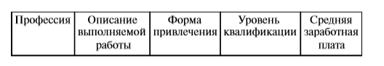
Организационный план
Управление персоналом и кадровая политика
«Управление персоналом» как часть раздела «Организационный план» бизнес-плана посвящена характеристике персонала: административно-управленческого персонала и рабочей силы, не связанной с управлением.
Таблица – Потребность в работниках по профессиям
48
Notes:
Очень важна для работы организации система подбора, расстановки и использования кадров. В бизнес-плане необходимо компактно представить информацию о потребности в кадрах по профессиям, содержание квалификационных требований, а также форму привлечения к труду (постоянная работа, совместительство, надомная работа и т.д.) и заработную плату по профессиям.

Slide 49
Организационный план
Содержание раздела по управлению персоналом:
1 квалификация;
2 соотношение между различными категориями работающих;
3 описание режима труда и отдыха;
4 специфика системы распределения прав и ответственности.
49
Notes:
1 нужно отразить наличие квалифицированной и неквалифицированной рабочей силы по месту нахождения организации, виды специальной подготовки и особые условия, требующиеся для работников;
2 соотношение между числом основных и вспомогательных рабочих организации, соотношение численности административно-управленческого персонала и рабочих;
3 системы стимулирования труда, а также приводят результаты анализа текучести кадров и трудовой дисциплины;
4 за выполнение работ, непосредственно влияющих на экономическое положение организации.

Slide 50
Оценка предпринимательских рисков
Риск – это вероятность возникновения убытков или недополучение доходов по сравнению с прогнозируемым вариантом.
Риск составляет объективно неминуемое явление вероятностного характера, сопутствующее принятию любого хозяйственного решения в силу свойства неопределенности – это неизбежная характеристика условий хозяйствования.
Предпринимательский риск – это ситуация при которой предприниматель, реализовывающий услуги (товары, производство) может недополучить полностью или частично ожидаемый результат и проявляет свойства:
- объективной основы;
- неопределенности внешней среды по отношению к фирме.
50
Notes:
Невозможно, конечно, учесть все рисковые факторы, но вполне реально выделить главные из них по результатам воздействия на тот или иной вид предпринимательской деятельности.
В экономической литературе часто не делается различий между понятиями "риск" и "неопределенность". Их следует разграничивать. В действительности первое характеризует такую ситуацию, когда наступление неизвестных событий весьма вероятно и может быть оценено количественно, а второе - когда вероятность наступления таких событий оценить заранее невозможно. В реальной ситуации решение, принимаемое предпринимателем, почти всегда сопряжено с риском, который обусловлен наличием ряда непредвиденных факторов неопределенности.

Slide 51
Оценка предпринимательских рисков
Процесс управления риском проекта осуществляется в четыре этапа:
1) идентификация риска - идентифицируют все риски, способные в значительной мере повлиять на успех бизнес-проекта.;
2) качественная и количественная оценка риска;
3) разработка необходимых ответных мер;
4) документирование и контроль.
51
Notes:
Главное в определении риска — не сложность расчетов и не точность вычислений вероятности наступления проблемного состояния организации, а способность организации выявить факторы, создающие угрозу, и определить среди них наиболее значимые для реализации бизнес-плана из числа наиболее вероятных по возможности возникновения.
1) основное внимание следует уделить рискам, имеющим высокую и среднюю вероятность, в том числе их совместному влиянию на конкретный аспект проекта;
2) это может быть попытка субъективно оценить небольшой проект, а может быть серьезная комплексная оценка крупного и сложного проекта;
3) со всеми видами рисков следует работать в порядке убывания их значения вплоть до получения приемлемого уровня безопасности и надежности проекта;
4) целью этапа является создание источника справочной информации для непрерывной оценки рисков и противодействия неблагоприятным событиям.

Slide 52
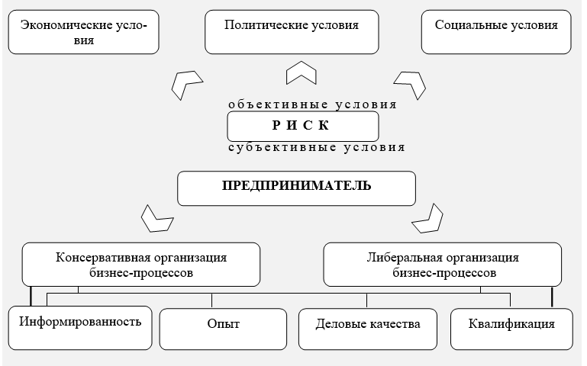
Оценка предпринимательских рисков
Рисунок – Объективные и субъективные причины риска
52
Notes:
Понятие «ситуация» можно определить, как сочетание, совокупность различных обстоятельств и условий, создающих определенную обстановку для того или иного вида деятельности.
Если существует возможность количественно и качественно определить степень вероятности появления того или иного варианта, то это и будет ситуация риска.

Slide 53
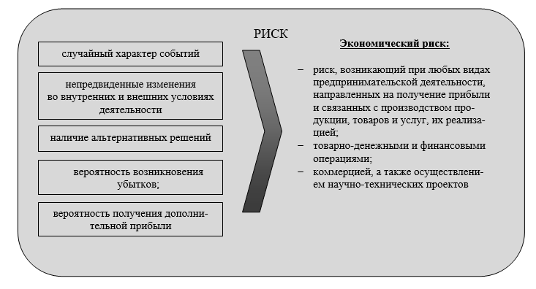
Оценка предпринимательских рисков
Рисунок – Сущность экономического риска
53
Notes:
Под экономическим риском понимается риск, возникающий при любых видах предпринимательской деятельности, направленных на получение прибыли и связанных с производством продукции, товаров и услуг, их реализацией; товарно-денежными и финансовыми операциями; коммерцией, а также осуществлением научно-технических проектов

Slide 54
Оценка предпринимательских рисков
Функции риска:
1 Инновационная функция риска стимулирует поиск нетрадиционных решений проблем, стоящих перед предпринимателем;
2 Регулятивная функция имеет противоречивый характер и выступает в двух формах: конструктивной и деструктивной;
3 Защитная функция риска проявляется в том, что если для предпринимателя риск – естественное состояние, то нормальным должно быть и терпимое отношение к неудачам;
4 Информационная функция обеспечивается наличием полной информации об анализируемых вариантах.
54
Notes:
1 Рисковые решения, рисковый тип хозяйствования приводят к более эффективному производству, от которого выигрывают и предприниматели, и потребители, и общество в целом;
2 В первом случае – когда способность рисковать – один из путей успешной деятельности. Однако риск может стать проявлением авантюризма, субъективизма, если решение принимается в условиях неполной информации, без должного учета закономерностей развития явления. В этом случае риск выступает в качестве дестабилизирующего фактора;
3 Инициативным, предприимчивым хозяйственникам нужна специальная защита, правовые, политические и экономические гарантии, исключающие наказание и стимулирующие оправданный риск;
4 в связи с чем предприниматель в процессе принятия решения анализирует все возможные альтернативы, выбирая наиболее рентабельные (прибыльные) и наименее рискованные.

Slide 55
Оценка предпринимательских рисков
Виды рисков:
1 статические:
- вероятные потери в результате негативного воздействия на активы фирмы стихийных бедствий;
- вероятные потери в результате преступных действий;
- вероятные потери вследствие принятия неблагоприятного законодательства для предпринимательской фирмы;
- вероятные потери в результате угрозы собственности третьих лиц.
2 динамические риски.
55
Notes:
2 несет в себе либо потери, либо прибыль. Они являются трудными для управления. К ним относят различные виды политических рисков, экономических рисков, отраслевых рисков.

Slide 56
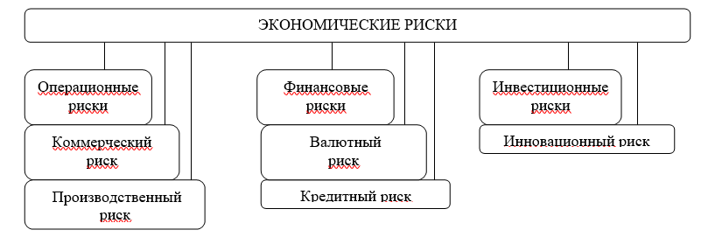
Оценка предпринимательских рисков
Рисунок – Виды рисков
56
Notes:
Коммерческий риск – это риск, возникающий в процессе реализации товаров и услуг, произведенных или купленных предпринимателем.
Производственный риск – это вероятность убытков или дополнительных издержек, связанных со сбоями или остановкой производственных процессов, нарушением технологии выполнения операций, низким качеством сырья или работы персонала и т.п.
Финансовый риск – это риск, возникающий при осуществлении финансового предпринимательства или финансовых сделок, исходя из того, что в финансовом предпринимательстве в роли товара выступают либо валюта, либо ценные бумаги, либо денежные средства.
Кредитный риск — это вероятность того, что партнеры — участники контракта окажутся не в состоянии выполнить договорные обязательства как в целом, так и по отдельным позициям.

Slide 57
Оценка предпринимательских рисков
Таблица – Шкала уровней риска
Область риска | Уровень риска | Вероятность наступления потерь | Масштаб ожидаемых потерь
Нормальный | минимальный | 0 – 0,1 | 0-25%
 | малый | 0,1 –0,3
 | средний | 0,3-0,4
Высокий |  | 0,4-0,6 | 25-50%
Максимальный |  | 0,6-0,8 | 50-75%
Критический |  | 0,8-1,0 | 75-100%
57
Notes:
В экономической литературе по теории бизнеса и предпринимательства часто можно встретить термины «высокий риск» и «слабый риск». В данном случае речь идет о различных уровнях риска, который зависит от отношения масштаба ожидаемых потерь к объему имущества предприятия, а также от вероятности наступления этих потерь. Уровень, вероятность и масштаб ожидаемых потерь является поисковой основой в оценке риска и отнесении его к той или иной области.

Slide 58
Оценка предпринимательских рисков
Способы оценки риска:
1 статистический - изучается статистика потерь, имевших место в аналогичных видах предпринимательской деятельности, устанавливается частота появления определенных уровней потерь;
2 экспертный, известный под названием метода экспертных оценок, применительно к предпринимательскому риску может быть реализован путем обработки мнений опытных предпринимателей или специалистов;
3 расчетно-аналитический способ - построение кривой распределения вероятностей потерь и оценки на этой основе показателей предпринимательского риска базируются на теоретических представлениях.
58
Notes:
1 Если статистический массив достаточно богат и представителен, то частоту возникновения данного уровня потерь можно в первом приближении приравнять к вероятности их возникновения и на этой основе построить кривую вероятностей потерь, которая и есть искомая кривая риска;
2 Наиболее желательно, чтобы эксперты дали свои оценки вероятностей возникновения определенных уровней потерь, по которым затем можно было бы найти средние значения экспертных оценок и с их помощью построить кривую распределения вероятностей;
3 К сожалению, прикладная теория риска хорошо разработана только применительно к страховому и игровому риску. Элементы теории игр, в принципе, применимы ко всем видам предпринимательского риска, но прикладные математические методы оценочных расчетов производственного, коммерческого, финансового риска на основе теории игр пока не созданы.

Slide 59
Оценка предпринимательских рисков
Способы управление рисками:
1 диверсификация;
2 распределение риска между участниками проекта (передача части риска соисполнителям);
3 страхование;
4 хеджирование;
5 резервирование средств на покрытие непредвиденных расходов.
59
Notes:
1 инвестирование финансовых средств в более чем один вид активов, т.е. это процесс распределения инвестируемых средств между различными объектами вложения, которые непосредственно не связаны между собой;
2 заключается в том, чтобы сделать ответственным за риск того участника проекта, который в состоянии лучше всех рассчитывать и контролировать риски;
3 передача определенных рисков страховой компании. Два основных способа страхования: имущественное страхование (- страхование риска подрядного строительства; - страхование морских грузов; - страхование оборудования, принадлежащего подрядчику) и страхование от несчастных случаев (- страхование общей гражданской ответственности; - страхование профессиональной ответственности);
4 процесс страхования риска от возможных потерь путем переноса риска изменения цены с одного лица на другое;
5 установление соотношения между потенциальными рисками, влияющими на стоимость проекта, и размером расходов, необходимых для преодоления сбоев в выполнении проекта.

Slide 60
Оценка предпринимательских рисков
Таблица - Факторы, определяющие уровень риска
Внешние факторы |  | Внутренние факторы
Факторы прямого действия | Факторы косвенного действия | Объективные | Субъективные
- нестабильность, противоречивость законодательства; - непредвиденные действия государственных органов; - нестабильность экономическая (финансовой, налоговой, внешнеэкономической и иной) политики; - непредвиденное изменение конъюнктуры внутреннего и внешнего рынка; - непредвиденные действия конкурентов; - коррупция, рэкет; - революционные скачки в НТП; - непредвиденные изменения во взаимоотношениях с хозяйственными партнерами | - нестабильность политических условий; - нестабильность социальных условий; - непредвиденные изменения экономической обстановки в регионе; - непредвиденные изменения в отрасли предпринимательской деятельности; - непредвиденные изменения в международной обстановке; - стихийные силы и климат; - непредвиденные изменения экономической обстановки в регионе | - непредвиденные изменения в процессе производства (выход из строя техники, ее моральное старение); - разработка, внедрение новых технологий, способ организации труда и т.д.; - стихийные воздействия локального характера; - непредвиденные изменения во внутрихозяйственных отношениях; - недостаток бизнес-информации в фирме; - отсутствие службы маркетинга; - финансовые проблемы внутри фирмы; - отсутствие механизма мотивации. | - низкое качество управленческих, рабочих кадров и специалистов; - низкий уровень компетенций управленческих и иных служб; - несоблюдение договоров со стороны руководства фирмы; - отсутствие у персонала способности к риску; - ошибки при принятии решения; - ошибки при реализации рисковых решений; - смерть, болезнь ведущих сотрудников.
60
Notes:
Таким образом, главные факторы, определяющие уровень рискованности деятельности, во многом неблагоприятно сказывающиеся на результатах предпринимательской активности основной массы бизнесменов (особенно честно занимающихся своим делом) – это внешние факторы.

Slide 61
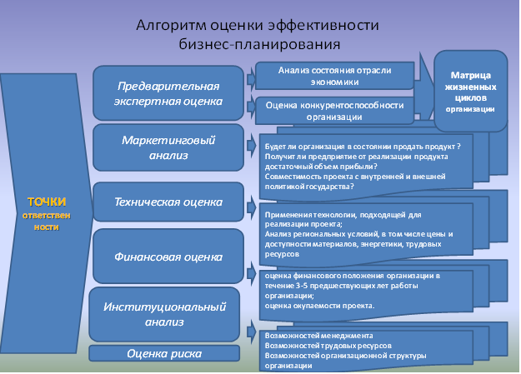
Оценка эффективности бизнес-плана
Рисунок - Алгоритм оценки эффективности бизнес- планирования
61

Slide 62
Оценка эффективности бизнес-плана
Осуществление предварительной экспертной оценки бизнес-плана - это этап на котором осуществляется проверка изложенной в бизнес-плане оценки состояния отрасли экономики (первый параметр оценки), к которой относится организация, представившая бизнес-план, и положения организации в пределах отрасли (второй параметр оценки).
1) Оценка состояния отрасли экономики осуществляется на основании уровня развития отрасли и её местонахождения на стадиях жизненного цикла:
- отрасль «Юная» (до 3лет);
- отрасль «Молодая» (с 3–х и до 16 лет);
- отрасль «Зрелая» (с 17 до 60 лет);
- отрасль «Стареющая» (от 60 до 100 лет);
- отрасль «Долгожитель» (старше 100 лет).
62
Notes:
- «юная» - стремительный рост, непредсказуемое поведение;
- «молодая» - умеренный рост, импульсивное поведение;
- «зрелая» - стабильный рост, устойчиво-агрессивное поведение игроков в отрасли;
- «стареющая» - замедленный рост, консервативное поведение;
- «долгожитель» - адаптивное состояние реже рост, одиозное поведение с ярко выраженным центром монопольного положения и государственной поддержкой.

Slide 63
Оценка эффективности бизнес-плана
2) Второй параметр предполагает оценку конкурентоспособности организации в пределах отрасли, путём отнесения её к оному из следующих положений:
- доминантному;
- сильному;
- благоприятному;
- нестабильному;
- слабому;
- нежизнеспособному.
63

Slide 64
Оценка эффективности бизнес-плана
Таблица – Матрица жизненных циклов организации
2 Маркетинговый анализ - это анализ состояния маркетинговой внешней среды с обособляемым вниманием на рынки сбыта состояние продукта или услуги систем продвижения на рынке.
Состояние отрасли/оценка конкурентоспособности | «Юная» | «Молодая» | «Зрелая» | «Стареющая» | «Долгожитель»
Доминантное
Сильное
Благоприятное
Нестабильное
Слабое
нежизнеспособное
64
Notes:
Проекты из числа перспективных, будут находиться в верхних графах матрицы, с левой стороны. При нахождении внизу справа - проект неудачен.
2 Цель анализа коммерческой состоятельности бизнес-плана состоит в исследовании вопросов:
- будет ли организация в состоянии продать продукт, предусмотренный анализируемым бизнес-планом?
- получит ли предприятие от реализации продукта достаточный объем прибыли?
- совместим ли проект с внутренней и внешней политикой государства?
При отрицательном ответе хотя бы на один из этих вопросов бизнес-план подлежит отклонению.

Slide 65
Оценка эффективности бизнес-плана
3 Техническая оценка эффективности бизнес-плана. На данном этапе определяется корректность сделанных в бизнес-плане выводов по следующим вопросам:
- по вопросам применения технологии, подходящей для реализации проекта;
- по вопросам анализа региональных условий, в том числе, в аспекте цены и доступности материалов, энергетики, трудовых ресурсов.
4 Финансовая оценка эффективности бизнес-плана – это реализация общего алгоритма осуществления финансового анализа бизнес-плана:
- оценка финансового положения организации в течение 3-5 предшествующих лет работы организации;
- оценка окупаемости проекта.
65

Slide 66
Оценка эффективности бизнес-плана
Таблица 3 – Показатели и методы оценки экономической эффективности инновационных проектов
Показатели | Статические | Динамические
Абсолютные | Суммарный доход (прибыль) Среднегодовой доход (прибыль) | Чистый дисконтированный доход (NPV) Годовой эквивалент (аннуитет)
Относительные | Рентабельность инвестиций (ROI) | Индекс доходности (PI) Внутренняя норма рентабельности (IRR)
Временные | Срок окупаемости (PP) | Дисконтированный срок окупаемости (DPP)
66

Slide 67
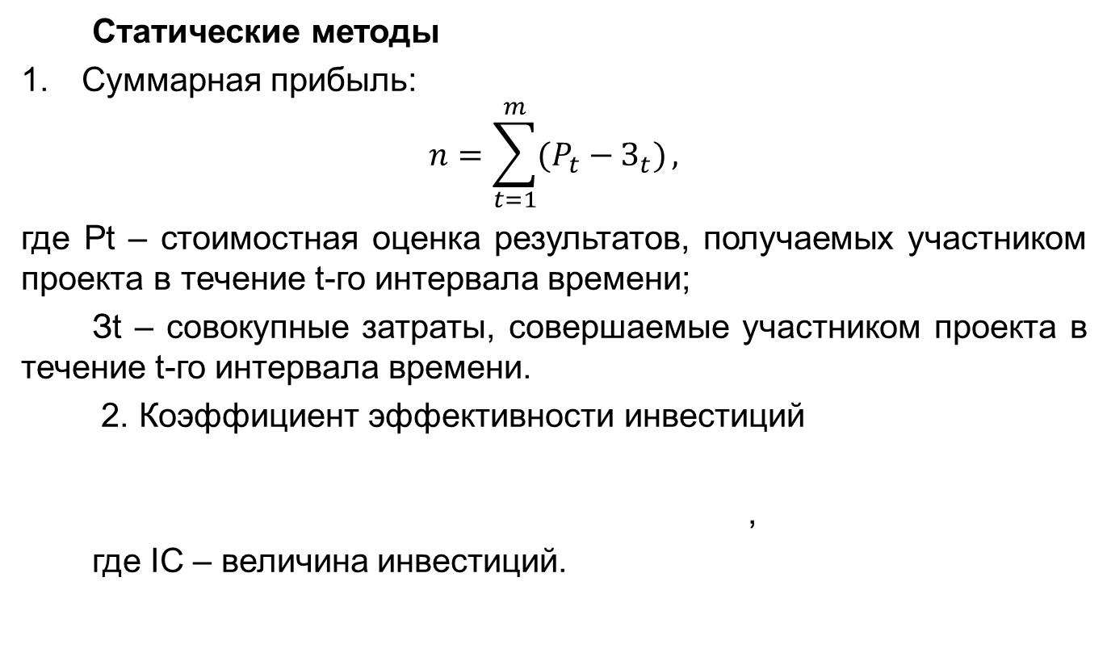

Оценка эффективности бизнес-плана
67
Notes:
Используются, главным образом, для быстрой и приближенной оценки экономической привлекательности проектов. Они могут быть рекомендованы для применения на ранних стадиях экспертизы инновационных проектов, а также для проектов, имеющих относительно короткий инвестиционный период.

Slide 68
Оценка эффективности бизнес-плана
Статические методы (продолжение)
3. Период окупаемости инвестиций:
PP = IC / Pkср,
где IC - сумма инвестированных средств, направляемых на реализацию инвестиционного проекта;
Pkср – средняя сумма денежного потока (в настоящей стоимости) в периоде.
4. Рентабельность инвестиций:
ROI = П / I,
где П – прибыль от реализации проекта;
I – начальные инвестиции в проект.
68
Notes:
Недостатком показателя периода возврата является то, что этот показатель не учитывает финансовых результатов проекта за пределами срока окупаемости. Поэтому он не может применяться при сравнении альтернативных вариантов инвестирования.

Slide 69
Оценка эффективности бизнес-плана
Динамические методы
Денежный поток образуется как совокупность денежных средств, реаль­но поступающих на счета или в кассу хозяйствующего субъекта в результате реализации проекта (входной денежный поток) и выплачиваемых им внешним агентам (выходной денежный поток).
Входной денежный поток представляет собой финансовые результаты проекта.
Выходной денежный поток включает инвестиционные издержки, опреде­ляющие величину начальных капитальных вложений в проект, а также текущие финансовые платежи по проекту.
Чистый денежный поток определяется как разность между реальным притоком и реальным оттоком денежных средств, совершаемых в течение определенного интервала времени инвестиционного периода.
69
Notes:
Источниками образования финансовых результатов проекта могут быть выручка от реализации продукции (работ, услуг); кредиты и займы внешних агентов; акционерный капитал, привлекаемый за счет дополнительной эмиссии акций; выручка от реализации активов, вовлекаемых в проект и оцениваемых на момент завершения проекта; прочие внереализационные доходы, связанные с конкретным проектом.
Текущие финансовые платежи по проекту обычно включают производственно-сбытовые издержки без учета амортизационных отчислений на основные активы, вовлеченные в проект; платежи за кредиты и займы; налоговые выплаты; прочие платежи из прибыли, включая выплаты дивидендов на дополнительный акционерный капитал.

Slide 70

Оценка эффективности бизнес-плана
Динамические методы
1. Чистый дисконтированный доход (NPV):
                (3)
где Рk – годовой доход k-ого года;
IСj – инвестиции j-ого года;
r – ставка дисконтирования.
2. Индекс рентабельности:
PI = PV / Ii
Ii - единовременные затраты;
PV- текущая стоимость денежного потока (кэш-фло от операционной деятельности).
70

Slide 71
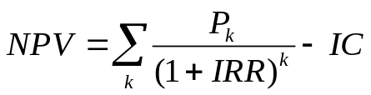
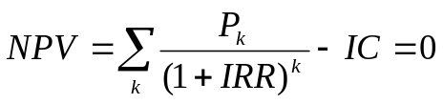
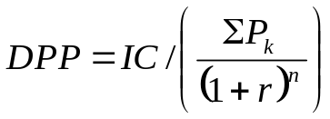
Оценка эффективности бизнес-плана
Динамические методы (продолжение)
3. Чистый дисконтированный доход (NPV) для случая, когда инвестиции осуществляются только в начальный момент времени:
где IC – величина первоначальных инвестиций;
Рk – годовой доход k-ого года;
IСj – инвестиции j-ого года;
r – ставка дисконтирования.
4. Внутренняя норма доходности:
5. Дисконтированный срок окупаемости:
71

Slide 72
Оценка эффективности бизнес-плана
Институциональный анализ оценивает возможность успешной реализации бизнес-плана с учетом организационных, юридических, политических и административных факторов.
Институциональный анализа может быть реализован с помощью PEST – анализа.
Таблица - Степень вероятности влияния факторов
Факторы | Весов. коэфф | Направ ленность влияния | Эксперты (вероятность влияния) |  |  |  |  | Средняя оценка | Взвешен. средняя
 |  |  | Э1 | Э2 | Э3 | Э4 | Э5
ПОЛИТИЧЕСКИЕ
2. ЭКОНОМИЧЕСКИЕ
3. СОЦИАЛЬНО-ДЕМОГРАФИЧЕСКИЕ
4. ТЕХНОЛОГИЧЕСКИЕ
72
Notes:
PEST-анализ - полезный инструмент понимания рынка, позиции компании, потенциала и направление бизнеса. PEST-анализ помогает руководителю компании или аналитику увидеть картину внешнего окружения компании, выделить наиболее важные влияющие факторы.
1 текущее законодательство, будущие изменения в законодательстве, регулирующие органы и нормы, изменение государственной политики, торговая политика, выборы на всех уровнях власти;
2 экономическая ситуация, динамика ставки рефинансирования, уровень инфляции, инвестиционный климат в отрасли, платежеспособный спрос, обменные курсы валют;
3 демография, модели поведения покупателей, мода и образцы для подражания, представления СМИ, этические и религиозные факторы, базовые ценности;
4 развитие конкурентных технологий, потенциал инноваций, законодательство в области технологий, проблемы интеллектуальной собственности, информация и коммуникации, финансирование исследований.

Slide 73
Контрольные вопросы
1. Дайте определение бизнес-плана. Какие функции он выполняет?
2. Какие разделы включает в себя бизнес-план?
3. Какие характеристики оцениваются при анализе рынка?
4. Что такое производственный план? Какие разделы он в себя включает?
5. Раскройте назначение и содержание раздела «Финансовый план».
6. Что в себя включает организационный план?
7. Каким образом осуществляется планирование рисков при подготовке бизнес-плана?
8. С помощью каких показателей осуществляется оценка эффективности бизнес-плана?
73

